Slide 1
יצירת משתנים על ידי פונקציות טקסט

Slide 2
פונקציות שליפת טקסט
פונקציה | תיאור | דוגמא | תוצאה
LEFT | מוציאה מס' נתון של תווים משמאל | =LEFT(“apple”,3) | “app”
MID | מוציאה מס' נתון של תווים מהמיקום ההתחלתי שנקבע | =MID(“abcde”,2,3) | “bcd”
RIGHT | מוציאה מס' נתון של תווים מימין | =RIGHT(“red”,2) | “ed”
למידע נוסף על פונקציות באקסל
https://support.microsoft.com/en-us/excel

Slide 3
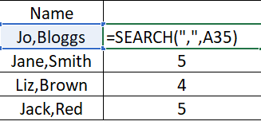
פונקציה SEARCH
כדי להוציא טקסט על פי תו מסוים, כמו רווח או פסיק
הפונקציה מוציאה את המיקום של התו שמחפשים
=SEARCH(find_text,text)
המיקום של הפסיק בתו החמישי משמאל

Slide 4
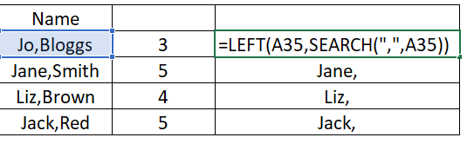
פונקציות SEARCH ו LEFT
אם רוצים להוציא את הטקסט שלפני הפסיק
=LEFT(text,SEARCH(find_text,text))
.הוצאנו את 5 התווים ראשונים משמאל
כיצד נתקן שהפסיק לא יופיע?

Slide 5
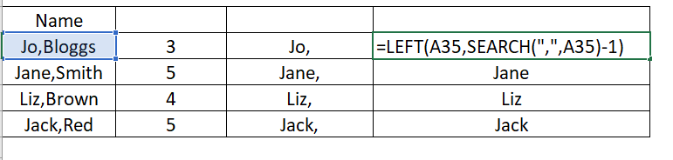
פונקציות SEARCH ו LEFT
=LEFT(text,SEARCH(find_text,text)-1)

Slide 6
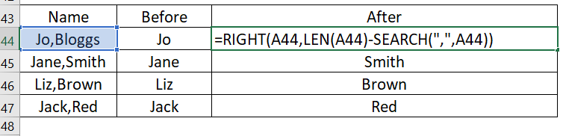
פונקציות LEN, RIGHT, SEARCH
אם רוצים לשלוף את הטקסט אחרי תו מסוים, במקרה הזה אחרי הפסיק את שם המשפחה:
=RIGHT(text,LEN(text)-SEARCH(find_text,text))

Slide 7
איחוד מחרוזות באקסל
בעזרת & או הפונקציה CONCATENATE
= תא1 & תא2 & תא3 & תא4……
להסבר נוסף ראה:
https://support.microsoft.com/en-us/office/combine-text-from-two-or-more-cells-into-one-cell-81ba0946-ce78-42ed-b3c3-21340eb164a6

Slide 8
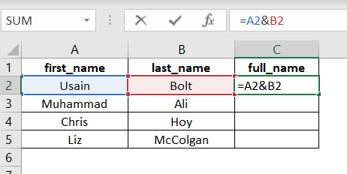
דוגמא
אחד שם ושם משפחה בעזרת הסימן &
= first_name & last_name

Slide 9
איחוד מחרוזות
אפשר לאחד עם רווח, סימני פיסוק, טקסט או מספר. לזכור לשים תמיד ב " ".
= תא1 & “טקסט” & תא2 & תא3 & תא4……

Slide 10
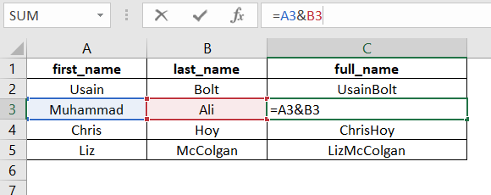
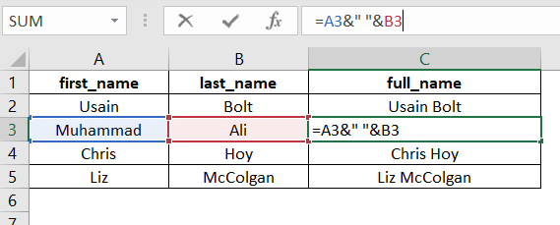
דוגמא
= first_name &” ”& last_name
ללא רווח
עם רווח

Slide 11
איחוד למשתנה תאריך ע"י DATE
= date(year,month,day)

Slide 12
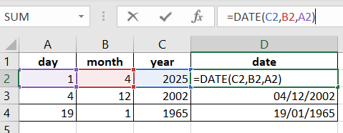
דוגמא
= date(year,month,day)
תאריך מלא שנוצר מיום, חודש ושנה.

Slide 13





How you can use this lesson
You are free to:
Share – copy and redistribute the material in any medium or format
Adapt – remix, transform and build upon the material
Under the following terms:
Attribution — You must give appropriate credit, provide a link to the license, and indicate if changes were made. You may do so in any reasonable manner, but not in any way that suggests the licensor endorses you or your use.
NonCommercial — You may not use the material for commercial purposes.
ShareAlike — If you remix, transform, or build upon the material, you must distribute your contributions under the same license as the original.
© 2021. This work is licensed under a CC BY-NC-SA 4.0 license.
Created by Effini in partnership with Data Education in Schools, The Data Lab and Data Skills for Work, with funding from the Scottish Government.

